Slide 1
Азбука инвестиций
что нужно знать об инвестициях.

Slide 2
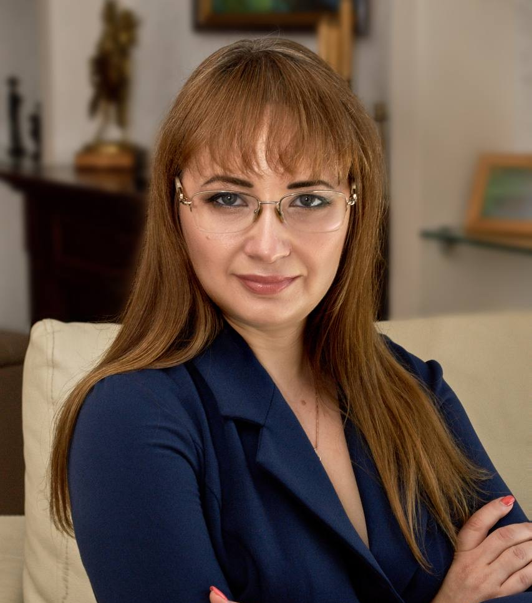
Юлия Галкина
•Консультант по личным финансам: опыт работы более 4-х лет
•Квалифицированный практикующий инвестор: составление для клиентов инвестиционные портфели на Российском рынке и зарубежных платформах.
Управляю 7 семейными портфелями.
•Консультант-методист проекта Министерства финансов РФ по финансовой грамотности взрослого населения, золотой грейд 2020
•Автор практического курса: «Начинающий инвестор», мое обучение прошло более 100 учеников

Slide 3
Что будет на вебинаре?
Что такое Инвестиции?
Зачем инвестиции могут быть нужны вам?
Способы инвестировать - какие бывают и как их выбирать
Фондовый рынок: облигации, акции и фонды - что это и зачем?
Способ получать налоговые вычеты от государства за свои накопления – до 52 тыс. руб., в год (и еще бонусом как вернуть дополнительно 15,6 т р!)
Первые шаги начинающего инвестора.

Slide 4
Что такое инвестиции
Накопление и преумножение денег путем приобретения Активов.
Вы вкладываете свои средства в Активы и получаете доход от вложений в виде:
Процентов
Роста цены
Решение разных жизненных задач:
Накопить на отпуск, машину, квартиру, крупную покупку
Образование детям
Получение пассивного дохода, финансовая независимость

Slide 5
Зачем инвестиции могут быть нужны вам?
Финансовые цели достигнуть иным способом не возможно.
Формула сложных процентов
Накопить 14 000 млн за 20 лет самому 58000 руб.
С использованием фондового рынка (формулы сложных процентов) 22500 руб.
Инфляция
Банковский депозит и деньги под матрасом инфляцию не обгонят.
В рублях инфляция за последние 10 лет составила примерно 10% (официальная)

Slide 6
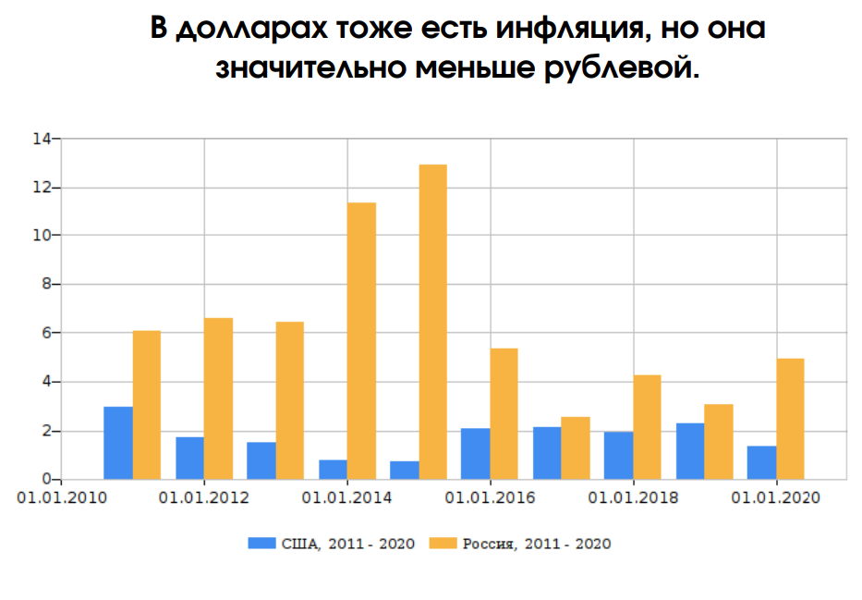
Задача любого защитишь деньги от инфляции. Обогнать инфляцию
Инфляция на сегодня не менее: - рубли 5,5% - доллары 2% - евро 0,5%

Slide 7
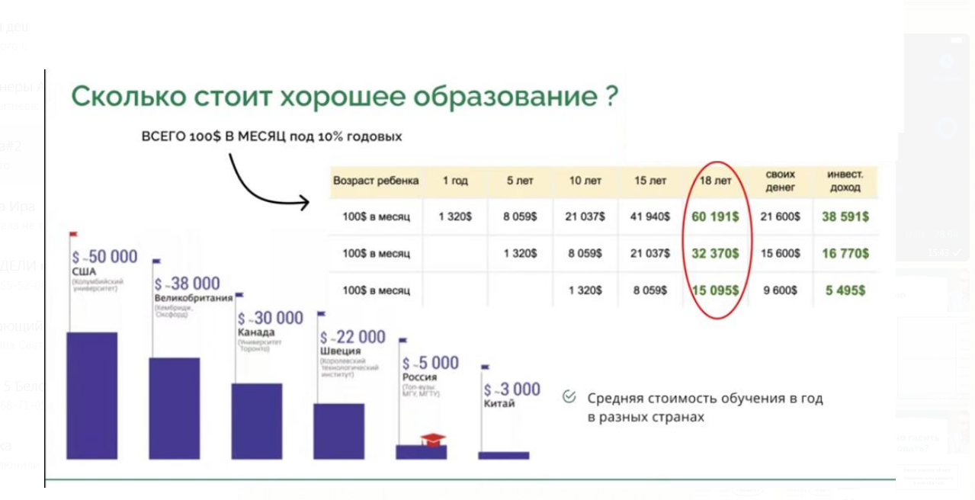
Зачем инвестировать? – достижение финансовых целей

Slide 8
А еще зачем инвестировать? Пассивный доход!
Инвестируем 3000 руб. в мес.
Инвестируем 15 000 руб. в мес.
Срок | Скопил сам | Получил под 15% | Получил под 20% | Пассивный доход под 8% в мес
10 лет | 360 000 | 825 000 | 1 128 000 | 5 500 – 7 520 руб.
20 лет | 720 000 | 4 491 500 | 9 328 000 | 30 000 – 62 000руб.
30 лет | 1 080 000 | 20 770 000 | 68 933 000 | 138 500 – 459 550
Срок | Скопил сам | Получил под 15% | Получил под 20% | Пассивный доход в под 8% мес
10 лет | 1 800 000 | 4 128 000 | 5 640 000 | 27 520 – 37 600руб.
20 лет | 3 600 000 | 21 205 000 | 46 645 000 | 141 000 – 311 000 руб.
30 лет | 5 400 000 | 103 800 000 | 345 000 000 | 692 000 – 2 300 000

Slide 9
Какие способы сохранить и приумножить деньги бывают?
98% денег здесь
Банк (депозит.)
Недвижимость (высокий порог входа, %% на уровне инфляции, если повезет)
Брокерский счет (в т. ч. ИИС): акции, облигации
Инвестиционное страхование жизни ( в т.ч. английский метод, UNIT-Linked)
Накопительное страхование жизни (финансовая защита)
Валюта (в том числе криптовалюта)
Инвестиционные монеты
Доходность здесь

Slide 10
Параметры оценки | Банк | Биржевой брокер | Unit-linked | Недвижимость
Комиссия | Для депозита нет | Самые низкие 0,1% | Выше, чем у брокера (н/р) 1% | При покупки комиссии на уровне 3%
Ликвидность | Депозит – высокая с потерей %%. | Высокая. Вывод денег в тот же день, максимум в течении 2х дней. Без потерь накопленных %% (по облигациям). По реализации бумаг – продаете по цене какая сейчас и в зависимости от цены у вас прибыль или убыток) По ИИС ликвидность заморожена на 3 года (либо с потерей налогового вычета) | Не высокая. Возможны частичные изъятия денег без потери или потерей на комиссиях части сумм. Работает по принципу – спрячь от себя на долго (подходит для долгосрочных финансовая цель) | Низкая. Продать быстро квартиры можно только с дисконтом
Доходность | На уровне инфляции. низкая | Высокая (в зависимости от стратегии) | Высокая/средняя – в зависимости от выбранного продукта | На уровне инфляции. Если сдавать и без ипотеки. Иначе может быть отрицательной первые 5-10 лет.
Налоги | 13% с 2021 год на сумму более 1 млн. | ОФЗ без налогов до конца 2020г. 13% от прибыли по ЦБ удерживает брокер самостоятельно для РФ. Купоны и дивиденды 13%. При владении акциями от 3х лет нет налога. По ИИС налоговый вычет (до 52 тр в год.) | При заключении договора страхования жизни в РФ налоговый вычет до 15,6 тр в год. На доходы уплаты сейчас 13% нет. | Имущественный налог Налог 4%-13% за сдачу в аренду
Риски потери капитала | Невысокая. Так как самостоятельно своими активами не управляете | Высокая. (есть правила как снизить риски) | Невысокая. Тк самостоятельно своими активами не управляете | Низкие
Защита капитала | Для депозита до 1,4 млн. | Деньги на брокерском счете без защиты, в ценных бумагах – принадлежат вам по рыночной цене | Договор перестрахован. 100% защита. Юрисдикция и законодательство | Если оплатите страховку
Ваше время, ваше обучение | Не требуется. | Необходимо обучаться. | Не требуется. | Не требуется.
Стоимость входа | Депозит от 0 руб. Структурные продукты от 10000$, облигации от 10000, 50000 руб.) | 0 руб. | От 100 $./мес. | Высокая. В последующем нельзя оперативно продать «балкон», чтобы вывести часть денег.
Возможность конфискации | Да, по исполнительному листу наложение ареста и конфискаяция. | Возможно арестовать, конфисковать, поделить при разводе или по решению суда. | Не возможно арестовать, конфисковать, поделить при разводе или по решению суда. | Если единственное жилье, то сложно. В остальных случаях на основании исполнительного производства возможно.

Slide 11
Фондовый рынок: облигации, акции и фонды
Акции - доля в компании. Вы СОБСТВЕННИК. Получаете % от прибыли дивидендами
Облигации - Вы даете ЗАЙМ. Получаете % за пользование (купоны)
Фонды – вы владеете акциями или облигациями.

Slide 12
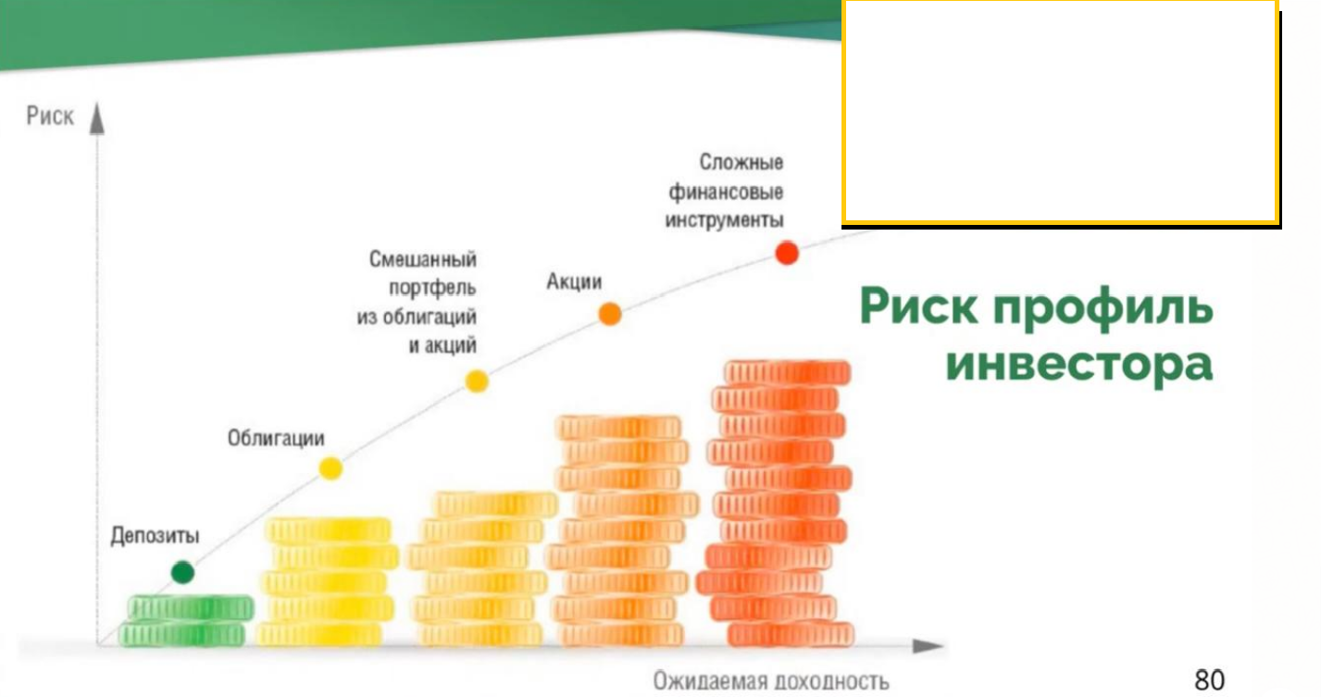
Сколько
можно заработать,
руб.?
20%
15%
12%
.
8%
4%

Slide 13
Способ безрисково инвестировать с доходностью 10-12% годовых
1. Открыть обычный брокерский счет у брокера и ИИС.
2. Вносить на ИИС до 400 000 руб.
3. Начать покупать облигации с фиксированной доходностью, можно индексные фонды с доходностью 8-10% годовых
4. Получать налоговый вычет до 52000 руб.
Итоговая доходность до 20% годовых.

Slide 14
Почему ипотека не помеха?
Допустим у вас ипотека под 3 млн под 8% на 15 лет. Это 28600 руб в мес. Переплата 2 160 тыс. руб.
1. Добавить 10000 руб. в мес. Гасить досрочно. Получается платеж 39100 руб. Ипотека будет погашена через 9,2 года. Переплата 1 237 тыс. Экономия 923 тыс. руб. Капитала нет.
2. Инвестировать 10000 руб. При инвестициях под 20% через 7 лет будет у вас будет 1805 тыс. капитал. И доход с капитала 30000 руб. , который перекроет ипотечный взнос.
А через 15 лет. Квартира + капитал 4130 тыс . руб.

Slide 15
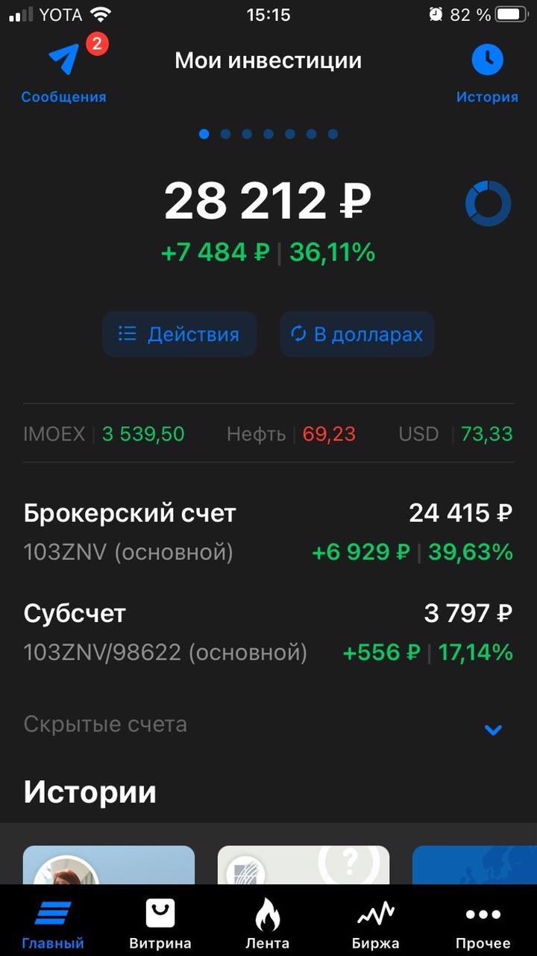
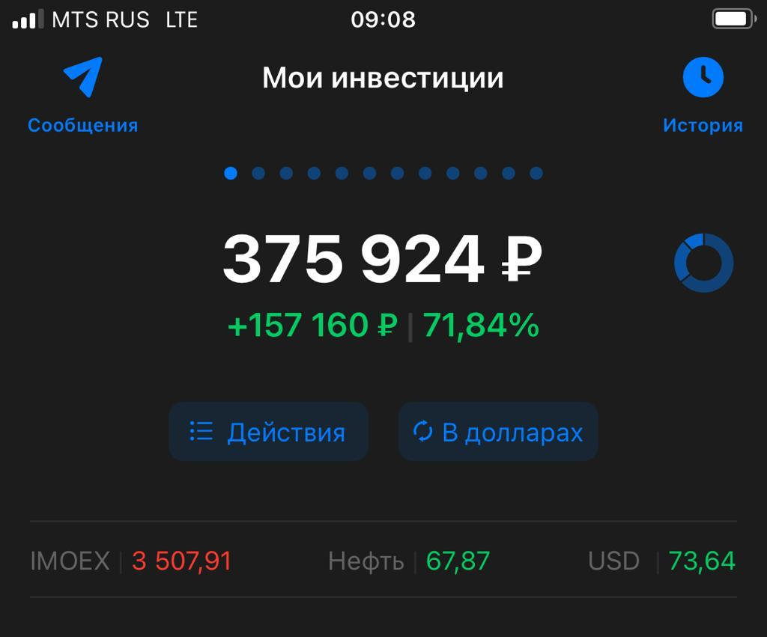
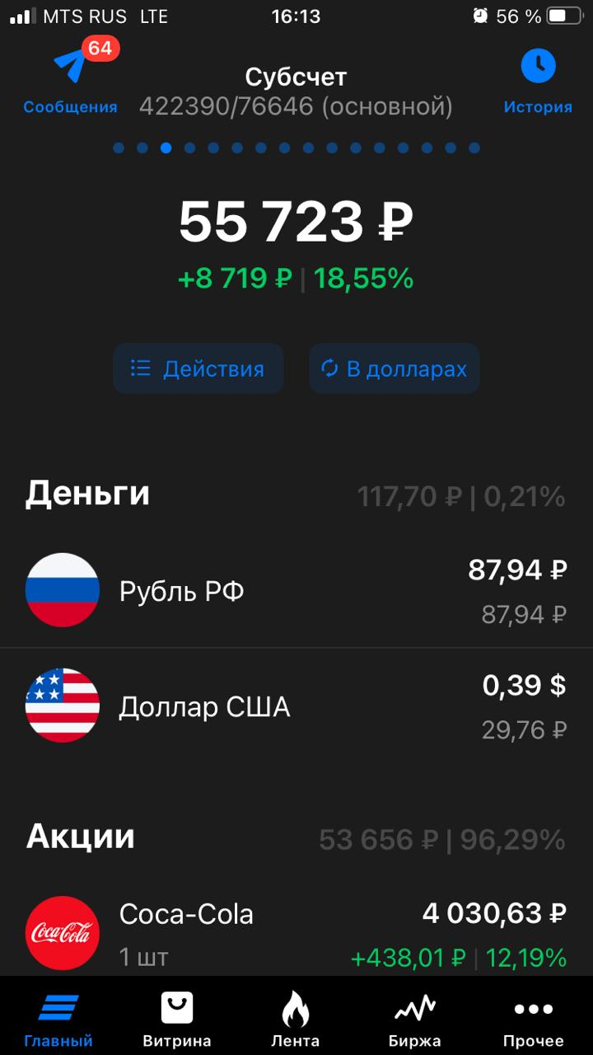
Сколько денег надо, чтобы начать?
Можно покупать ценные бумаги от 1,5 рубля!
Инвестировано 21 тыс. руб.
Публичный портфель моего сына
Инвестировано 218 тыс. руб.
Подарки + пособия

Slide 16
Пример портфеля
40% облигаций (ОФЗ, корпоративные и ВДО)
Примеры нормальных облигации по соотношению риск/доходность (Доходность меняется ежедневно в зависимости от цен на рынке.)
Легенда 001P-02. Доходность к погашению 9,728%.
СофтЛайн Трейд 001Р-02. Доходность к погашению 7,776%.
ПИК БО-П03. Доходность к погашению 6,97%.
Максима Телеком БО-П02. Доходность к погашению 9,991%. (оферта)
Пионер 001Р-05. Доходность к погашению 10,1%.
Белуга Групп БО-П02 Доходность к погашению 7,876%.
Русская аквакультура 001Р-01 Доходность к погашению 9,551%.
10% Золото (финекс FXGD, тинокофф или втб )
10% IPO (ЗПИФ ФПР )
40% Акции мира, например, 10% акции мира (FXVO), 10% акции мосбиржи , 10% акции США (FXUS) , 10% фонды на ИТ

Slide 17
Курс «Начинающий инвестор»
1 модуль Мышление инвестора.
1. Формула богатства. 2. Расчет вашей подушки безопасности 3. Расчет суммы вашей финансовой независимости. 4. Расчет суммы вашей финансовой свободы 5. Финансовые цели. Как ставить перед собой и зачем. Правила формирования. Расчет сколько откладывать на свои цели. 6. Вы сформируете личный инвестиционный план на несколько лет вперед

Slide 18
Курс «Начинающий инвестор»
2 модуль. Брокерский счет. Особенности ИИС. Налоговые преимущества
1. Способы инвестирования. Достоинства и недостатки. 2. ИИС – в чем его преимущества перед брокерским счетом. Как получить налоговые вычеты 52000 руб 3. Стратегии использования ИИС 4. Виды ценных бумаг или откуда берется доходность? 5. Причины почему открыть ИИС надо уже сегодня.

Slide 19
Курс «Начинающий инвестор»
3 модуль. Брокер и комиссии
1. Выбор брокера.(факторы выбора) 2. Выбор тарифного плана (где минимальные комиссии) 3. Открытие ИИС и брокерского счета 4. Анализ комиссий и отчетность брокера. Особенности бюрократии

Slide 20
Курс «Начинающий инвестор»
4 модуль. Валюта инвестирования.
1. Выбор валюты инвестирования. 2. Как инфляция разных валют влияет на доходность инвестиций 3. Покупка валюты через брокерский счет с экономией от 1 рубля. Инструкция
5 модуль. Облигации
1. Что такое облигации. 2. Виды облигаций 3. Что-такое купоны и как их стричь (НКД) 4. Покупка ОФЗ в портфель

Slide 21
Курс «Начинающий инвестор»
6 Модуль Акции
1. Что такое акции 2. Виды акций 3. Дивиденды и за счет чего рост цен 4. Покупка акции в портфель
Модуль 7. Фонды (ETF)
1. Что такое фонды 2. Отличие ETF от БПИФ 3. Индексы 4. Покупка ETF

Slide 22
Курс «Начинающий инвестор»
Модуль 8. Стратегии инвестирования
1. Определения вашего типа инвестора (тест-профиль) 2. Виды стратегий 3. Примеры портфелей 4. Типы активов.
Модуль 9. Международные инвестиции
1. Способы международных инвестиций 2. Юридические и налоговые особенности международных инвестиций 3. Как не платить налог 30% при международных инвестициях

Slide 23
Курс «Начинающий инвестор»
Модуль 10. Оформление декларации.
1. Формирование налоговой декларации для получения налогового вычета. Пошаговая инструкция 2. Дополнительные налоговые вычеты на инвестиции. 3. Стратегия получения налоговых вычетов

Slide 24
Курс «Начинающий инвестор». Ваши выгоды
базовые знания основам инвестирования
Открытый брокерский счет
Приобретён навык приобретения ценных бумаг
Сформирован портфель – с моей оценкой и корректировкой
Для тарифа с обратной связью + консультация в течение года после прохождения курса

Slide 25
Курс «Начинающий инвестор». Цены
1980 руб. Базовый курс. Ответы на вопросы. Проверка ДЗ. Обратная связь по покупкам. Доступ к материалам 6 мес. Проверка портфеля.
3980 руб. Бессрочный доступ к урокам. Проверка ДЗ. Обратная связь по покупкам. Проверка вашего портфеля + 1 дополнительная персональная консультация.

Slide 26
А еще зачем инвестировать? Пассивный доход!
Инвестируем 3000 руб. в мес.
Инвестируем 15 000 руб. в мес.
Срок | Скопил сам | Получил под 15% | Получил под 20% | Пассивный доход в мес
10 лет | 360 000 | 840 500 | 1 120 000 | 9 333 руб.
20 лет | 720 000 | 4 240 500 | 8 064 000 | 67 200 руб.
30 лет | 1 080 000 | 18 000 000 | 51 057 000 | 425 475 руб.
Срок | Скопил сам | Получил под 15% | Получил под 20% | Пассивный доход в мес
10 лет | 1 800 000 | 4 200 000 | 5 600 000 | 46 000 руб.
20 лет | 3 600 000 | 21 205 000 | 40 320 000 | 336 000 руб.
30 лет | 5 400 000 | 89 990 000 | 235 300 000 | 1 960 300 руб.

Slide 27
Фондовый рынок: облигации, акции и фонды
Облигации – Простым языком это ЗАЙМ.
Облигации похожи на вклады. У них фиксированная доходность,
заранее определен срок и их можно продать в любой момент. При продаже
весь начисленный за время владения доход будет выплачен.
Вы получаете купоны (%%) и можете поучить доход от небольшого роста.

